Slide 1


便利な機能
2025年1月改訂
phits/lecture/advanced/option
Title
Notes:
PHITS講習会 入門実習

Slide 2
実習内容
[transform]
[magnetic field]
[multiplier]
[counter]
Table of Contents
Notes:
PHITS講習会 入門実習

Slide 3
座標変換機能
線源、surfaceやcellの定義、タリーのr-zやxyzメッシュ、磁場の定義等の際に、平行移動や回転を行うことが可能。
Z
Y
回転
X
XYZ座標系
平行移動
[transform]

Slide 4
使用方法
[Transform]セクションで座標変換番号nを定義し、[cell], [source]セクション等においてtrcl=nとする。
座標変換番号
[transform]において、座標変換番号と13のパラメーターを指定する。
[ Transform ]
*Trn X₀ Y₀ Z₀ X_{C} Y_{C} Z_{C} A₁ θ₁ A₂ θ₂ A₃ θ₃ M
角度単位オプション
*有:degree
*無:radian
平行移動の各成分
回転の中心座標
*i回目の
回転軸A_{i}と
回転角度θ_{i}
変換方法
M=3：回転後に平行移動
M=-3：平行移動後に回転
例1： *tr1 0.0 0.0 5.0 0.0 10.0 0.0 2 45.0 3 -60.0 0 0.0 3
(0.0 10.0 0.0)を中心にY軸周りに45度、Z軸周りに-60度回転後、zの+方向に5cm平行移動
例2： tr1 0.0 0.0 -5.0 0.0 0.0 0.0 1 pi/4 0 0.0 0 0.0 -3
zの+方向に5cm平行移動後、原点を中心にX軸周りに45度回転
（M=-3の場合、平行移動の方向が逆転することに注意！）
*A=1,2,3は、それぞれX,Y,Z軸周りの回転を表す。A=0の場合は回転させない。

Slide 5



（補足１）回転方向
回転方向は以下の座標系となります
x
y
z
z
x
y
$${ θ}_{x}$$
$${ θ}_{y}$$
$${ θ}_{z}$$
y
z
x
x軸回り
y軸回り
z軸回り
x軸回転のみPHITSの2次元プロット(axis=yz)で正方向が時計回りになるのでご注意下さい
回転は、合計３回まで可能です。回転する軸の順番により結果が異なる点、ご注意下さい
X軸→Y軸→X軸周りのように、同じ軸に対して２度回転させることも可能です
[transform]

Slide 6
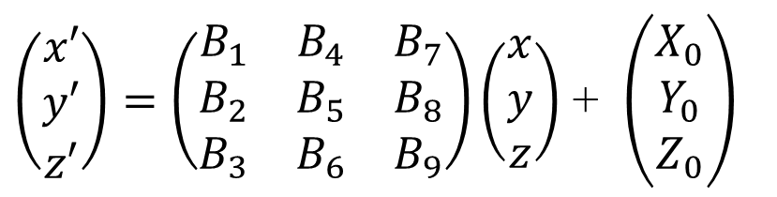
（補足２）座標変換行列を直接指定する方法
座標変換行列を直接定義する場合はM=1,-1を使う。
[ Transform ]
Trn X₀ Y₀ Z₀ B₁ B₂ B₃ B₄ B₅ B₆ B₇ B₈ B₉ M
M=1のとき
$\left(\begin{matrix}x′ \\ y′ \\ z′\end{matrix}\right)=\left(\begin{matrix}B_{1} & B_{4} & B_{7} \\ B_{2} & B_{5} & B_{8} \\ B_{3} & B_{6} & B_{9}\end{matrix}\right)\left(\begin{matrix}x \\ y \\ z\end{matrix}\right)$ + $\left(\begin{matrix}X_{0} \\ Y_{0} \\ Z_{0}\end{matrix}\right)$
nは座標変換番号
X₀,Y₀,Z₀は平行移動を表すX,Y,Z成分
B₁～B₉は回転行列の各成分（拡大・縮小はできないため直交行列である必要有）
Mで変換式を選択 （M=-1の変換式はマニュアル[transform]セクション参照）
[transform]

Slide 7
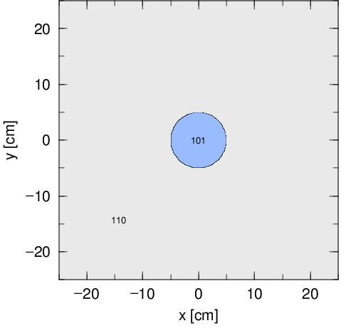
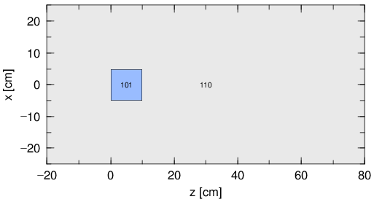
初期設定の確認
icntl=8でPHITSを実行
transform.inp
[ M a t e r i a l ]
mat[1] H 2 O 1
[ S u r f a c e ]
10 so 500.
11 cz 5.
12 pz 0.
13 pz 10.
[ C e l l ]
100 -1 10
101 1 -1. -11 12 -13
110 0 -10 #101
track_xy.eps
半径5cm,
高さ10cm
の円柱
track_xz.eps
[transform]

Slide 8
課題1
セル101の円柱をY軸の周りに30度回転させてみよう。
[transform]で座標変換を定義する。
定義した座標変換を[cell]で使用する。
transform.inp
Y軸周りに30度
[ C e l l ]
100 -1 10
101 1 -1. -11 12 -13 trcl=
110 0 -10 #101
[ Transform ]
*tr1 0 0 0 0 0 0 0 0 0 0 0 0 3
平行移動の各成分
i回目の回転軸A_{i}
と回転角度θ_{i}
track_xz.eps
[transform]

Slide 9

課題1の答え合わせ
セル101の円柱をY軸の周りに30度回転させてみよう。
transform.inp
Y軸周りに30度
[ C e l l ]
100 -1 10
101 1 -1. -11 12 -13 trcl=1
110 0 -10 #101
[ Transform ]
*tr1 0 0 0 0 0 0 2 30 0 0 0 0 3
Y軸周りの回転角度
track_xz.eps
[transform]

Slide 10
課題2
更に、セル101の円柱をZ軸の正の方向に50cm平行移動させてみよう。
座標変換番号1の平行移動のZ成分を指定する。
transform.inp
[ C e l l ]
100 -1 10
101 1 -1. -11 12 -13 trcl=1
110 0 -10 #101
[ Transform ]
*tr1 0 0 0 0 0 0 2 30 0 0 0 0 3
+Z方向に50cm
track_xz.eps
[transform]

Slide 11
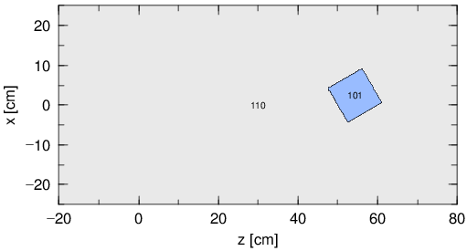
課題2の答え合わせ
更に、セル101の円柱をZ軸の正の方向に50cm平行移動させてみよう。
transform.inp
[ C e l l ]
100 -1 10
101 1 -1. -11 12 -13 trcl=1
110 0 -10 #101
[ Transform ]
*tr1 0 0 50 0 0 0 2 30 0 0 0 0 3
+Z方向に50cm
track_xz.eps
M=1,2,3の場合、回転した後に平行移動を行う。
[transform]

Slide 12
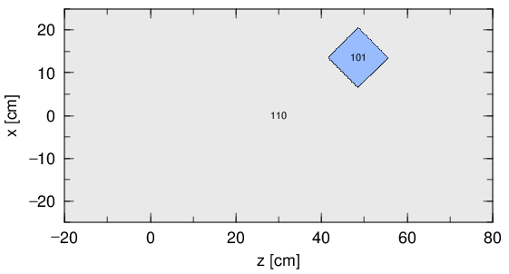
課題3
Y軸の周りに45度回転させ、X軸の正の方向に10cm、Z軸の正の方向に45cm平行移動させよう。
座標変換番号1の各パラメーターを変更する。
transform.inp
この体系を再現
[ C e l l ]
100 -1 10
101 1 -1. -11 12 -13 trcl=1
110 0 -10 #101
[ Transform ]
*tr1 0 0 50 0 0 0 2 30 0 0 0 0 3
step 2
step 3
step 1
track_xz.eps
[transform]

Slide 13
課題3の答え合わせ
Y軸の周りに45度回転させ、X軸の正の方向に10cm、Z軸の正の方向に45cm平行移動させよう。
transform.inp
この体系を再現
[ C e l l ]
100 -1 10
101 1 -1. -11 12 -13 trcl=1
110 0 -10 #101
[ Transform ]
*tr1 10 0 45 0 0 0 2 45 0 0 0 0 3
step 2
step 3
step 1
track_xz.eps
[transform]

Slide 14
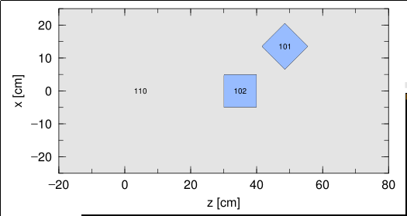
課題4
1つのセル（セル番号102）を追加して、右下の図のような体系を作ってみよう！
[surface]セクションは変更しない。
変更するのは[cell]と[transform]セクションのみ。
  （ [transform]で座標変換番号2を新しく定義し、これをセル番号102の定義に加える。）
transform.inp
この体系を再現
[ C e l l ]
100 -1 10
101 1 -1. -11 12 -13 trcl=1
102 1 -1. -11 12 -13 trcl=
110 0 -10 #101 #102
[ Transform ]
*tr1 10 0 45 0 0 0 2 45 0 0 0 0 3
*tr2 0 0 0 0 0 0 0 0 0 0 0 3
track_xz.eps
[transform]

Slide 15
課題4の答え合わせ
1つのセル（セル番号102）を追加して、右下の図のような体系を作ってみよう！
transform.inp
この体系を再現
[ C e l l ]
100 -1 10
101 1 -1. -11 12 -13 trcl=1
102 1 -1. -11 12 -13 trcl=2
110 0 -10 #101 #102
[ Transform ]
*tr1 10 0 45 0 0 0 2 45 0 0 0 0 3
*tr2 0 0 30 0 0 0 0 0 0 0 0 0 3
+Z方向に30cm平行移動
track_xz.eps
[transform]

Slide 16
実習内容
[transform]
[magnetic field]
[multiplier]
[counter]
Table of Contents
Notes:
PHITS講習会 入門実習

Slide 17
磁場の設定
磁場(2重極場及び4重極場)を任意の領域に設定して荷電粒子の軌道に対する影響を調べる。
2重極磁場：
1方向に一様な磁場
F=ev×B
xyzもしくはr-z形式で示された磁場マップを使う場合は/phits/utility/magmapを参照

Slide 18
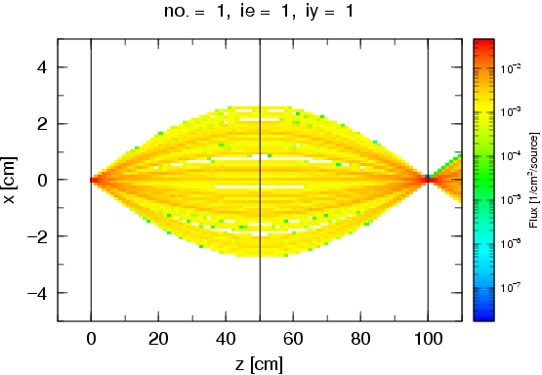
磁場の設定
磁場(2重極場及び4重極場)を任意の領域に設定して荷電粒子の軌道に対する影響を調べる。
4重極磁場：
広がった荷電粒子のビームを収束させる
Y軸
N極
S極
X軸
S極
N極
4重極磁石（参考）
[magnetic field]

Slide 19
使用方法
[Magnetic Field]セクションを設定し、[parameters]セクションにおいてimagnf=1を加える。
[ Magnetic Field ]
reg typ gap mgf trcl
1 4 10.0 -5.0 3
2 4 10.0 5.0 1
3 2 10.0 -10.0 0
＊電子・陽電子に関しては、PHITS2.90以降でEGS5を使用する場合のみ使用可能。
reg: 磁場を置く領域
typ: =2; 2重極磁場,
=4; 4重極磁場
gap: 磁石間の距離の半分[cm]
（2重極の時は使わないが値を入れる）
mgf: 磁場の強さ[kG]
trcl: 座標変換番号
2重極磁場はy軸の正方向
→正の荷電粒子がz軸方向に進む時、
x軸の負の方向に動く
4重極磁場は
→正の荷電粒子がz軸方向に進む時、
x軸方向に収束、y軸方向に分散する
（z軸を中心軸とし無限に4重極磁石を配置した時の磁場として定義されるため、体系にあわせて座標変換が必要。）
[magnetic field]

Slide 20
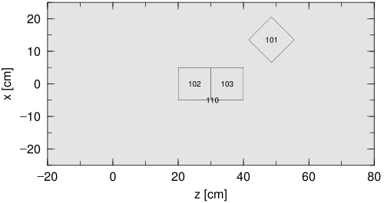
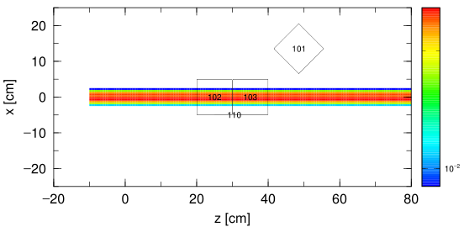
初期設定の確認
magfield.inp
icntl=8と0でPHITSを実行
[ S o u r c e ]
s-type = 1
proj = proton
dir = 1
r0 = 2.5
z0 = -10.
z1 = -10.
e0 = 200
[ S u r f a c e ]
10 so 500.
11 cz 5.
12 pz 0.
13 pz 10.
[ C e l l ]
100 -1 10
101 0 -11 12 -13 trcl=1
102 0 -11 12 -13 trcl=2
103 0 -11 12 -13 trcl=3
110 0 -10 #101 #102 #103
icntl=8
icntl=0
track_xz.eps
[magnetic field]

Slide 21
課題1
セル103に2重極磁場を設定してみましょう。
[parameters]にあるimagnfを有効にする。
[Magnetic Field]の設定を確認する。
magfield.inp
2重極磁場を設定
[ P a r a m e t e r s ]
icntl = 0
maxcas = 1000
maxbch = 1
$ imagnf = 1
・ ・ ・ ・ ・ ・
[Magnetic Field]
reg typ gap mgf
103 2 10 100
track_xz.eps
[magnetic field]

Slide 22
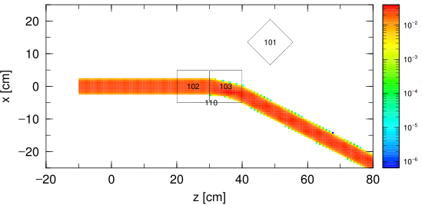
課題1の答え合わせ
セル103に2重極磁場を設定してみましょう。
magfield.inp
-X方向に動く
[ P a r a m e t e r s ]
icntl = 0
maxcas = 1000
maxbch = 1
imagnf = 1
・ ・ ・ ・ ・ ・
[Magnetic Field]
reg typ gap mgf
103 2 10 100
track_xz.eps
[magnetic field]

Slide 23
課題2
セル103に4重極磁場を設定してみましょう。
[Magnetic Field]のtypを4に変更する。
magfield.inp
4重極磁場を設定
[ P a r a m e t e r s ]
icntl = 0
maxcas = 1000
maxbch = 1
imagnf = 1
・ ・ ・ ・ ・ ・
[Magnetic Field]
reg typ gap mgf
103 2 10 100
track_xz.eps
[magnetic field]

Slide 24
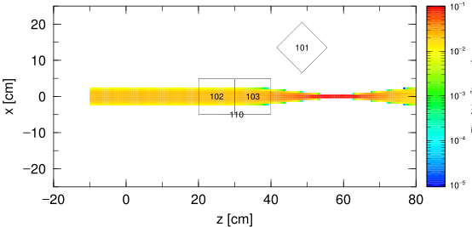
課題2の答え合わせ
セル103に4重極磁場を設定してみましょう。
magfield.inp
X方向に収束
[ P a r a m e t e r s ]
icntl = 0
maxcas = 1000
maxbch = 1
imagnf = 1
・ ・ ・ ・ ・ ・
[Magnetic Field]
reg typ gap mgf
103 4 10 100
track_xz.eps
[magnetic field]

Slide 25
課題3
4重極磁場の場合、X軸方向には収束するが、Y軸方向には分散する。これを確認しよう！
axis=xyとなっている[T-Track]のzに関する条件を変更する。
nz=3とし、z= 30-40, 40-50, 50-60 cmの飛跡を確認する。
magfield.inp
track_xy.epsを確認
[ T - T R A C K ]
mesh = xyz
x-type = 2
nx = 100
xmin = -25.
xmax = 25.
y-type = 2
ny = 100
ymin = -25.
ymax = 25.
z-type = 1
nz =1
-5.0 5.0
part = proton
・ ・ ・ ・ ・ ・ ・ ・ ・ ・ ・ ・ ・ ・ ・ ・ ・ ・
file = track_xy.out
track_xz.eps
[magnetic field]

Slide 26
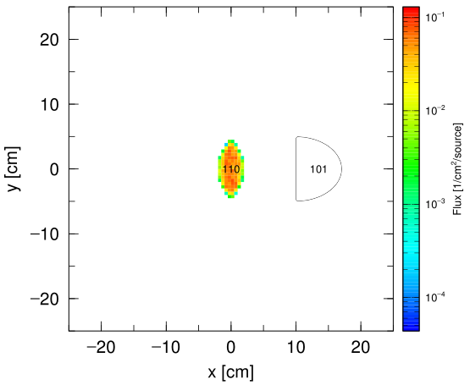
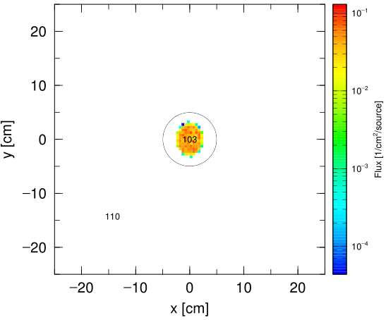
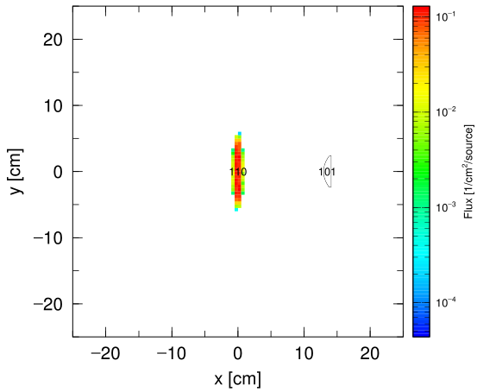
課題3の答え合わせ
4重極磁場の場合、X軸方向には収束するが、Y軸方向には分散する。これを確認しよう！
magfield.inp
[ T - T R A C K ]
mesh = xyz
x-type = 2
nx = 100
xmin = -25.
xmax = 25.
y-type = 2
ny = 100
ymin = -25.
ymax = 25.
z-type = 1
nz = 3
30.0 40.0 50.0 60.0
part = proton
・ ・ ・ ・ ・ ・ ・ ・ ・ ・ ・ ・ ・ ・ ・ ・ ・ ・
file = track_xy.out
track_xy.eps
[magnetic field]

Slide 27
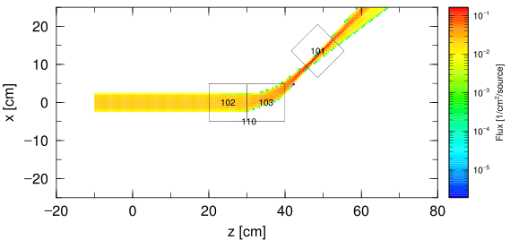
課題4
2重極と4重極の磁場を使って、セル101を図の様に収束したビームが通るように設定してみよう！（ただし、y軸方向の分散は考えない）
セル102と103に4重極と2重極の磁場を設定する。
各磁場のmgfを符号も含めて調整する。
magfield.inp
[ P a r a m e t e r s ]
icntl = 0
maxcas = 1000
maxbch = 1
imagnf = 1
・ ・ ・ ・ ・ ・
[Magnetic Field]
reg typ gap mgf
102 10
103 10
track_xz.eps
[magnetic field]

Slide 28
課題4の答え合わせ
2重極と4重極の磁場を使って、セル101を図の様に収束したビームが通るように設定してみよう！（ただし、y軸方向の分散は考えない）
magfield.inp
[ P a r a m e t e r s ]
icntl = 0
maxcas = 1000
maxbch = 1
imagnf = 1
・ ・ ・ ・ ・ ・
[Magnetic Field]
reg typ gap mgf
102 4 10 50
103 2 10 -150
track_xz.eps
[magnetic field]

Slide 29
実習内容
[transform]
[magnetic field]
[multiplier]
[counter]
Table of Contents
Notes:
PHITS講習会 入門実習

Slide 30
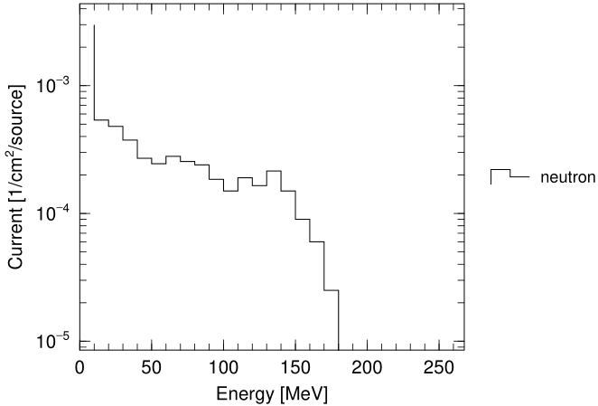
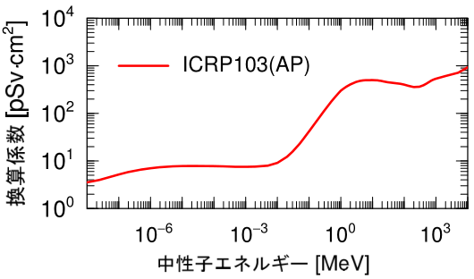
multiplier機能
[t-track], [t-cross], [t-point]でタリーした結果に
エネルギーの関数として係数を掛けることができます。
ある位置における実効線量を評価したい
→ 指定した位置における粒子フルエンスに
実効線量換算係数を掛けて出力する
ICRP103の定義に基づく実効線量換算係数（前方照射）
中性子のエネルギー分布
[multiplier]

Slide 31
使用方法
[t-track], [t-cross], [t-point]セクションにmultiplierサブセクションを加える。
[ t-track ]
・ ・ ・ ・ ・ ・
multiplier = all
mat mset1 mset2 mset3 mset4
all ( 1.0 -200 ) ( 1.0 -201 ) ( 1.0 -204 ) ( 1.0 -202 )
multiplierサブセクション
mseti: multiplierセットの番号
（6つまで）
基本的に
両方ともall
規格化定数
ID番号
内蔵したデータセットの他に、ユーザーが定義したものが利用可能
[multiplier]

Slide 32
内蔵されたデータセット
データセットの種類 | ID番号
H*(10) | -200
ICRP60定義に基づく実効線量（前方照射） | -201
ICRP103定義に基づく実効線量（前方照射） | -202
ICRP103定義に基づく実効線量（等方照射） | -203
新しい実用量H* | -204
男女平均した実効線量当量（等方照射） | -210
男性・女性に対する実効線量当量（等方照射） | -211・-212
男性・女性に対する造血組織線量当量（等方照射） | -213・-214
男性・女性に対する皮膚線量当量（等方照射） | -215・-216
半導体ソフトエラー発生率（等方照射） | -299
この他、ID番号が-1の場合は1/ウエイト値、-2の場合は1/粒子速度、-120の場合は物質密度をタリー結果に掛けます。
[multiplier]

Slide 33
multiplierの定義方法
[multiplier]セクションを設定することで、
タリー結果に掛ける係数をユーザー自身で定義できる。
ID番号：-200から-299を指定可能
（内蔵のものと同じ番号も指定できる）
[ multiplier ]
number = -202
interpolation = log
part = neutron
ne = 68
1.0000E-09 3.0900E+00
1.0000E-08 3.5500E+00
2.5000E-08 4.0000E+00
1.0000E-07 5.2000E+00
・ ・ ・ ・ ・ ・
内挿方法：log（対数）、lin（線形）
対象となる粒子
データ数
数値データ：
エネルギー[MeV]と強度をそれぞれne個並べる
[multiplier]

Slide 34
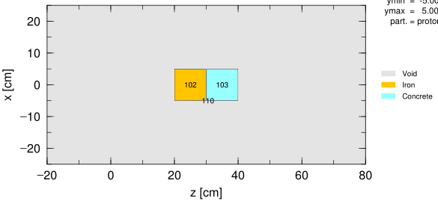
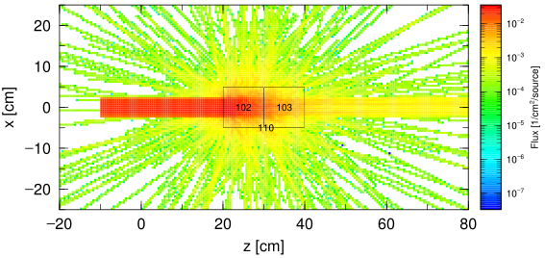
初期設定の確認
multiplier.inp
icntl=8と0でPHITSを実行
icntl=8
[ S o u r c e ]
s-type = 1
proj = neutron
e0 = 20
・ ・ ・ ・ ・ ・
[ M a t e r i a l ]
MAT[ 1 ]
Fe 1.0
MAT[ 2 ]
H -0.023
C -0.0023
O -1.22
・ ・ ・ ・ ・ ・
[ C e l l ]
100 -1 10
102 1 -7.86 -11 12 -13 trcl=2
103 2 -2.302 -11 12 -13 trcl=3
110 0 -10 #102 #103
icntl=0, neutron
track_xz.eps(1st page)
[multiplier]

Slide 35
課題1
コンクリート材における粒子フルエンスの深さ分布を実効線量に変換してみよう。
axis=zとなっている[t-track]にmultiplierサブセクションを追加する。
ID番号-202のICRP103定義に基づく実効線量（前方照射）を求める。
multiplier.inp
[ T - T r a c k ]
・ ・ ・ ・ ・ ・
z-type = 2
zmin = 30.0
zmax = 40.0
nz = 50
・ ・ ・ ・ ・ ・
axis = z
file = track_z.out
part = all
gshow = 3
epsout = 2
y-txt = Effective dose [pSv/source]
multiplier = all
mat mset1
all ( 1.0 -202 )
コンクリート中(30cm<z<40cm)をタリーする。
y軸の標記を変更する。
multiplier
サブセクション
[multiplier]

Slide 36
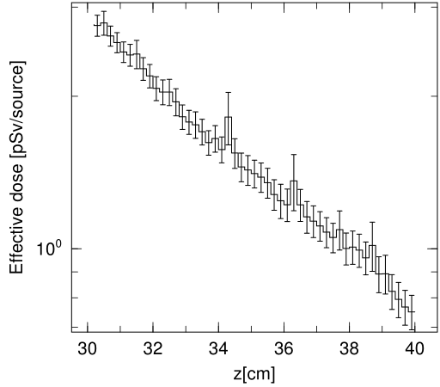
課題1の答え合わせ
コンクリート材における粒子フルエンスの深さ分布を実効線量に変換してみよう。
multiplier.inp
[ T - T r a c k ]
・ ・ ・ ・ ・ ・
z-type = 2
zmin = 30.0
zmax = 40.0
nz = 50
・ ・ ・ ・ ・ ・
axis = z
file = track_z.out
part = all
gshow = 3
epsout = 2
y-txt = Effective dose [pSv/source]
multiplier = all
mat mset1
all ( 1.0 -202 )
実効線量の深さ分布が得られた。
track_z.eps
[multiplier]

Slide 37
課題2
線量の単位をpSvからμSvに変換しよう。
multiplierサブセクションで設定する規格化定数を変更する。
y-txtも変更する。pSv→uSv*
multiplier.inp
[ T - T r a c k ]
・ ・ ・ ・ ・ ・
z-type = 2
zmin = 30.0
zmax = 40.0
nz = 50
・ ・ ・ ・ ・ ・
axis = z
file = track_z.out
part = all
gshow = 3
epsout = 2
y-txt = Effective dose [pSv/source]
multiplier = all
mat mset1
all ( 1.0 -202 )
p(ピコ:10⁻¹²)をμ(マイクロ:10⁻⁶)に変換する
track_z.eps
*ANGELでμ（マイクロ）を出力するには$\mu$と入力

Slide 38
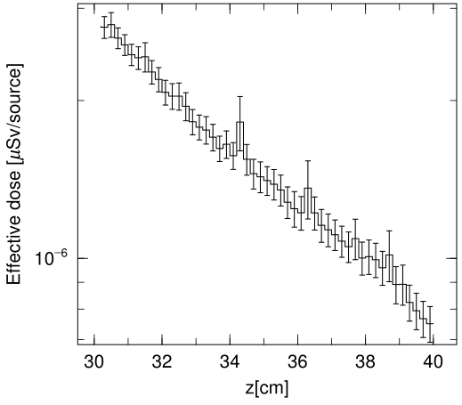
課題2の答え合わせ
線量の単位をpSvからμSvに変換しよう。
multiplier.inp
[ T - T r a c k ]
・ ・ ・ ・ ・ ・
z-type = 2
zmin = 30.0
zmax = 40.0
nz = 50
・ ・ ・ ・ ・ ・
axis = z
file = track_z.out
part = all
gshow = 3
epsout = 2
y-txt = Effective dose [uSv/source]
multiplier = all
mat mset1
all ( 1e-6 -202 )
track_z.eps
縦軸のメモリが小さい数字になった。
[multiplier]

Slide 39
実習内容
[transform]
[magnetic field]
[multiplier]
[counter]
Table of Contents
Notes:
PHITS講習会 入門実習

Slide 40
カウンターの設定
PHITSでは、各粒子がエネルギーや位置情報などの他にカウンターという値を持っています。カウンター値を特定のイベント（領域に入る、領域から出る、その領域で散乱（反応）する、境界で反射する）が起きる度に変化させることにより、タリーした粒子がどのような経緯でそこに到達したかを調べることができます。カウンターは、PHITSシミュレーションにおいてイベント・ロガー的な役割を果たしします。
注目している領域からの寄与のみをタリーしたい
→ 注目している領域で発生した粒子のカウンター値を増やす
c = 1
X
c = 0
特定のカウンター値を持つ粒子のみタリー
（例 c ≥ 1）
この領域で散乱した場合にcounter値を+1
[counter]

Slide 41
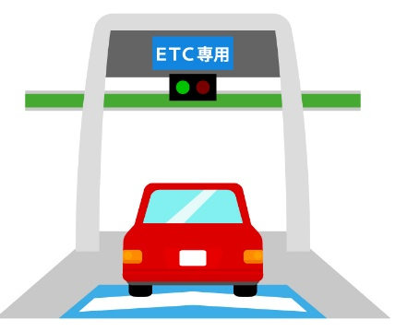
使用方法
[Counter]セクションを設定し、各タリーセクションにおいてctmin(i),ctmax(i)を加える（iはカウンター番号）
[ Counter ]
counter = 1
part = neutron proton
reg in out coll ref
1 1 0 10 0
2 0 10000 0 0
Counter: カウンター番号
（3つまで）
part: カウンターをつける粒子
（*partはカウンターを
つけない粒子を指定）
カウンターを回すイベント
in: 領域に入った時
out: 領域から出た時
coll: 領域で散乱・反応した時
ref: 領域の境界で反射した時
カウンターを回す領域
イベント発生時の動作
0: 変化なし
10000: ゼロセット
それ以外: 指定した数だけ増減
tally
カウンターは、タリールーチンに入るための通行手形（Token）
カウンター値がタリーの条件から外れていると入れない
１ヒストリー計算終了時に過去に遡って制限を掛けることも可能*
*ヒストリーカウンタを使う場合はchmin(i)やchmax(i)を指定する

Slide 42
collの分類
coll（散乱・反応）は、nucl（原子核反応）、atom（原子相互作用）、dcay（粒子崩壊）の3種に分けられ、更にnuclとatomはそれぞれ3種と8種の反応過程に分けられます。
coll: 散乱・反応
nucl: 原子核反応
elst: 弾性散乱
iels: 非弾性散乱
fiss: 核分裂
atom: 原子相互作用
delt: デルタ線生成
knoe: 電子・陽電子によるノックオン電子生成
fluo: 蛍光X線生成
auge: Auger電子生成
brem: 制動放射
phel: 光電効果
cmpt: コンプトン散乱
pprd: 電子陽電子対生成
anih: 陽電子消失
rayl : レイリー散乱
dcay: 粒子崩壊
[counter]

Slide 43
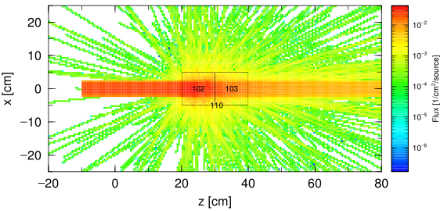
初期設定の確認
counter.inp
icntl=8と0でPHITSを実行
icntl=8
[ S o u r c e ]
s-type = 1
proj = neutron
e0 = 150
・ ・ ・ ・ ・ ・
[ M a t e r i a l ]
MAT[ 1 ]
Fe 1.0
MAT[ 2 ]
H -0.023
C -0.0023
O -1.22
・ ・ ・ ・ ・ ・
[ C e l l ]
100 -1 10
102 1 -7.86 -11 12 -13 trcl=2
103 2 -2.302 -11 12 -13 trcl=3
110 0 -10 #102 #103
icntl=0, neutron
track_xz.eps(1st page)
[counter]

Slide 44
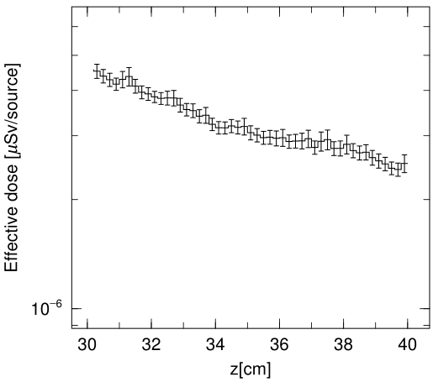
[t-track]タリーの確認
counter.inp
[ T - T r a c k ]
・ ・ ・ ・ ・ ・
z-type = 2
zmin = 30.0
zmax = 40.0
nz = 50
e-type = 1
ne = 1
0.0 5000.0
unit = 1
axis = z
file = track_z.out
part = all
gshow = 3
epsout = 2
angel = ymin(1.E-6) ymax(6.E-6)
y-txt = Effective dose [$\mu$Sv/source]
multiplier = all
mat mset1
all ( 1e-6 -202 )
track_z.eps
コンクリートにおけるICRP103定義に基づく実効線量（前方照射）の深さ分布
[counter]

Slide 45
課題1
鉄中で散乱しなかった粒子の寄与を評価しよう！
axis=zの[t-track]をコピーして2個に増やす。
片方の[t-track]にctmin(1)=0, ctmax(1)=0を追加し、ファイル名を変更する。
counter.inp
[ C o u n t e r ]
counter = 1
part = neutron
reg coll
102 1
[ T - T r a c k ]
・ ・ ・ ・ ・ ・
file = track_z-c0.out
・ ・ ・ ・ ・ ・
multiplier = all
mat mset1
all ( 1e-6 -202 )
ctmin(1) = 0
ctmax(1) = 0
セル102において中性子がcollison（散乱・反応）を起こすとカウンター値が1増える。
タリーするカウンター値の下限と上限
鉄を透過する高エネルギー中性子の寄与はどの程度だろうか？
[counter]

Slide 46
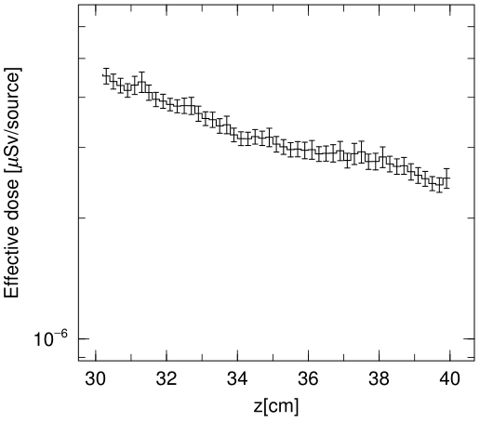
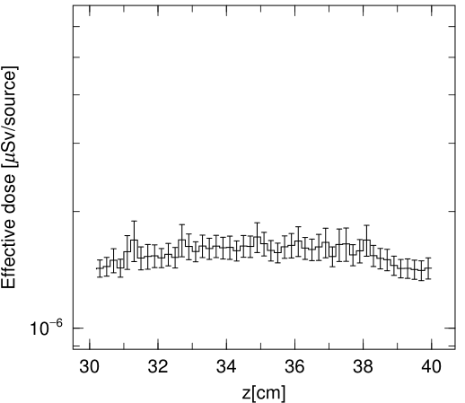
課題1の答え合わせ
鉄中で散乱しなかった粒子の寄与を評価しよう！
counter.inp
総和
鉄中で散乱しなかった粒子
[ C o u n t e r ]
counter = 1
part = neutron
reg coll
102 1
[ T - T r a c k ]
・ ・ ・ ・ ・ ・
file = track_z-c0.out
・ ・ ・ ・ ・ ・
multiplier = all
mat mset1
all ( 1e-6 -202 )
ctmin(1) = 0
ctmax(1) = 0
track_z.eps
track_z-c0.eps
鉄中で散乱しなかった粒子は高いエネルギーをもつため、コンクリートの深部領域に影響を与える。
[counter]

Slide 47
課題2
鉄中で散乱した粒子の寄与を評価しよう！
axis=zの[t-track]をさらにコピーし、ctmin(1)=1のみ条件を設定する。
比較するためにファイル名を変更する。
counter.inp
[ C o u n t e r ]
counter = 1
part = neutron
reg coll
102 1
[ T - T r a c k ]
・ ・ ・ ・ ・ ・
file = track_z-c1.out
・ ・ ・ ・ ・ ・
multiplier = all
mat mset1
all ( 1e-6 -202 )
ctmin(1) = 1
タリーするカウンター値の下限
[counter]

Slide 48
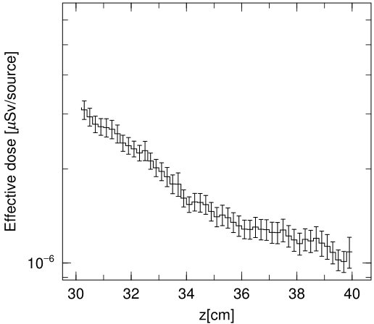
課題2の答え合わせ
鉄中で散乱した粒子の寄与を評価しよう！
総和
counter.inp
[ C o u n t e r ]
counter = 1
part = neutron
reg coll
102 1
[ T - T r a c k ]
・ ・ ・ ・ ・ ・
file = track_z-c1.out
・ ・ ・ ・ ・ ・
multiplier = all
mat mset1
all ( 1e-6 -202 )
ctmin(1) = 1
track_z.eps
鉄中で散乱した粒子
鉄中で散乱しなかった粒子
track_z-c0.eps
track_z-c1.eps
表面は鉄中で散乱した粒子の寄与が支配的。
[counter]

Slide 49
カウンター使用例（参考資料）
reg = 4
in: C₁ = C₁ + 1
H1-1
C₁=0
C₂=0
H1-2
C₁=1
C₂=0
H1-1: History number 1 - Event number 1
C₁: Value of counter number 1
C₂: Value of counter number 2
H2-4
C₁=2
C₂=1
H3-6
C₁=3
C₂=5
H2-1
C₁=0
C₂=0
H2-2
C₁=1
C₂=0
H2-3
C₁=1
C₂=1
reg = 3
in: C₁ = C₁ + 1
coll: C₂ = C₂ + 5
H3-5
C₁=2
C₂=5
H3-1
C₁=0
C₂=0
H3-2
C₁=1
C₂=0
elastic
scattering
H3-3
C₁=2
C₂=0
H3-4
C₁=2
C₂=5
reg = 2
in: C₁ = C₁ + 1
coll: C₂ = C₂ + 1
inelastic
scattering
〇: Accept ×: Reject
Tally constraint setting | H1-1 | H1-2 | H1-3 | H2-1 | H2-2 | H2-3 | H2-4 | H3-1 | H3-2 | H3-3 | H3-4 | H3-5 | H3-6
ctmin(1)=1 | × | ○ | ○ | × | ○ | ○ | ○ | × | ○ | ○ | ○ | ○ | ○
ctmax(1)=2 | ○ | ○ | × | ○ | ○ | ○ | × | ○ | ○ | × | × | × | ×
ctmin(2)=5 (次ページ左) | × | × | × | × | × | × | × | × | × | × | ○ | ○ | ○
chmin(1)=3 (次ページ右) | × | × | × | × | × | × | × | ○ | ○ | ○ | ○ | ○ | ○
chmin(2)=1 & chmax(2)=1 | × | × | × | ○ | ○ | ○ | ○ | × | × | × | × | × | ×
ctmin(1)=3 & ctmin(2)=5 | × | × | × | × | × | × | × | × | × | × | × | × | ○
T. Sato et al. Nucl. Instr. Meth. B 557, 165535 (2024)

Slide 50
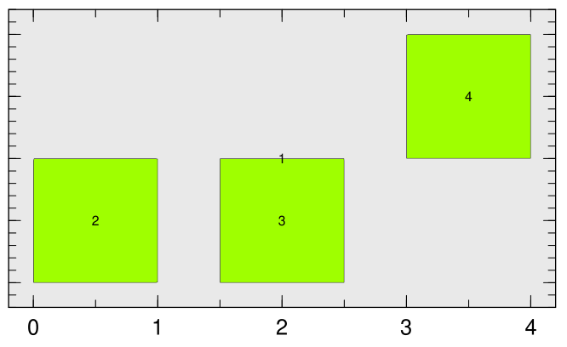
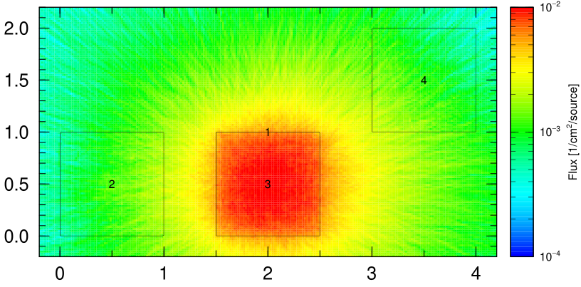
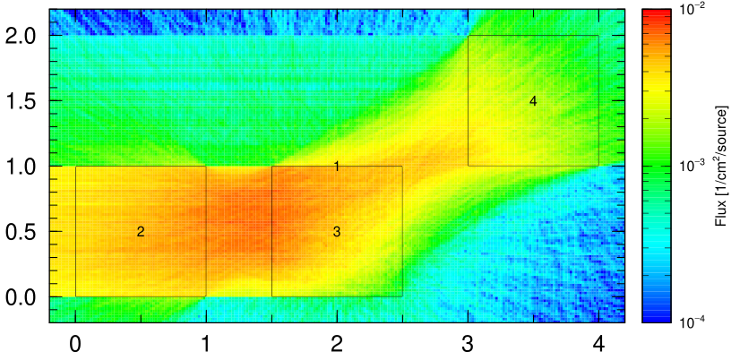
カウンター使用例（続き）
[ counter ]
counter = 1
part = all
reg in out coll ref
2 1 0 0 0
3 1 0 0 0
4 1 0 0 0
counter = 2
part = all
reg in out coll ref
2 0 0 1 0
3 0 0 5 0
均一に1MeVの中性子を照射
track_ctmin.eps: ctmin(2)=5
track_chmin.eps: chmin(1)=3
カウンター２は、領域３で反応すると＋５なので、領域３を中心に高くなる。反応後の粒子のみタリーされる。
カウンター１は、各領域に入ると＋１なので、領域2～4を通過する中性子の流れが線源に遡ってタリーされる。
入出力ファイルはcounterフォルダに格納

Slide 51
まとめ
[transform]セクションを利用することにより、複雑なジオメトリーやソース、タリーの設定が容易になる。
[magnetic field]セクションを用いて磁場を設定することにより、加速器施設等でのビームに対する磁場の影響をシミュレーションできる。
内蔵のデータセットや[multiplier]で定義したものを用いることにより、実効線量や実用量を容易に評価できる。
[counter]セクションで適切な設定を行うことにより、シミュレーションの重要な利点である計算結果の詳細な分析が可能となる。
Summary
Notes:
《休憩はさむ》
まとめ

Slide 52
ボーナス資料
[Electro magnetic field]
[Timer]
Table of Contents
Notes:
PHITS講習会 入門実習

Slide 53
使用方法
1, [electro magnetic field] セクションを定義する
2, [parameters] に ielctf=1 を定義して有効にする.
[Electro Magnetic Field ]
reg elf mgf trcle trclm
1 10.0 -5.0 3 3
2 -10.0 5.0 1 2
3 0.0 -10.0 0 0
* 電場と磁場両方を使える
* 磁場は二重極のみ。四重極は[Magnetic Field] を使うこと。
reg: 電磁場を使うセルのID
elf: 電場強度(kV/cm)
mgf: 磁場強度(kG)
trcle: 電場のトランスフォームID
trclm: 磁場のトランスフォームID
Direction of Fields
磁場はy軸の正方向
→正の荷電粒子がz軸方向に進む時、
x軸の負の方向に動く
電場は+X方向
→正の荷電粒子は+X 方向に曲がる
[electro magnetic field]

Slide 54
初期設定
elemagfield.inp
icntl=8 と 0で確認
[ S o u r c e ]
s-type = 1
proj = proton
dir = 1
r0 = 2.5
z0 = -10.
z1 = -10.
e0 = 200
[ S u r f a c e ]
10 so 500.
11 cz 5.
12 pz 0.
13 pz 10.
[ C e l l ]
100 -1 10
101 0 -11 12 -13 trcl=1
102 0 -11 12 -13 trcl=2
103 0 -11 12 -13 trcl=3
110 0 -10 #101 #102 #103
icntl=8
icntl=0
track_xz.eps
[electro magnetic field]

Slide 55
課題1
セル103に電場を掛けよう
コメントシンボル$を消し、ielctf =1 を [parameters]で定義.
[Electro Magnetic Field] の設定を確認する
elemagfield.inp
静電板を置く
[ P a r a m e t e r s ]
icntl = 0
maxcas = 1000
maxbch = 1
$ ielctf = 1
・ ・ ・ ・ ・ ・
[Electro Magnetic Field ]
reg elf mgf trcle trclm
103 1.e4 0.0 0 0
track_xz.eps
[electro magnetic field]

Slide 56
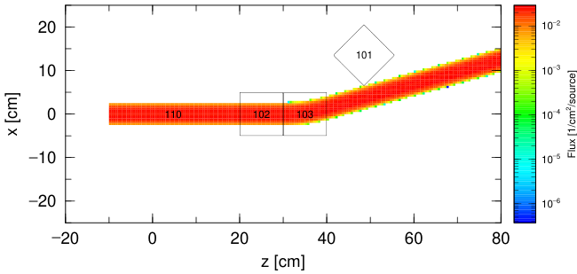
課題1の答え合わせ
セル103に電場を掛けよう
elemagfield.inp
Xの正方向に進む
[ P a r a m e t e r s ]
icntl = 0
maxcas = 1000
maxbch = 1
ielctf = 1
・ ・ ・ ・ ・ ・
[Electro Magnetic Field ]
reg elf mgf trcle trclm
103 1.e4 0.0 0 0
track_xz.eps
[electro magnetic field]

Slide 57
課題2
103に磁場もかけよう
[Electro Magnetic Field] で mgf を 60 にする
elemagfield.inp
更に磁場をかける
[ P a r a m e t e r s ]
icntl = 0
maxcas = 1000
maxbch = 1
ielctf = 1
・ ・ ・ ・ ・ ・
[Electro Magnetic Field ]
reg elf mgf trcle trclm
103 1.e4 0.0 0 0
track_xz.eps
[electro magnetic field]

Slide 58
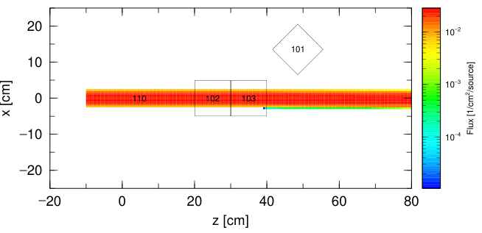
課題2の答え合わせ
103に磁場もかけよう
elemagfield.inp
[ P a r a m e t e r s ]
icntl = 0
maxcas = 1000
maxbch = 1
ielctf = 1
・ ・ ・ ・ ・ ・
[Electro Magnetic Field ]
reg elf mgf trcle trclm
103 1.e4 60.0 0 0
電場と磁場が相殺する
track_xz.eps
[electro magnetic field]

Slide 59
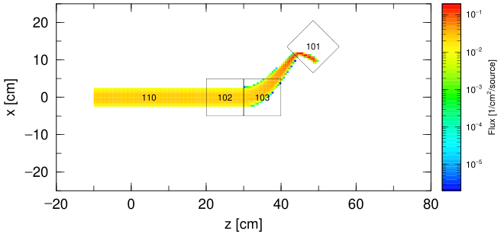
課題3
減速器を設計しよう
セル101で陽子を止めるのが目的
セル103 で電磁場によりビームを曲げ、セル101 に陽子進行の逆方向に電場を掛けて止める
elemagfield.inp
[ P a r a m e t e r s ]
icntl = 0
maxcas = 1000
maxbch = 1
ielctf = 1
・ ・ ・ ・ ・ ・
[ Transform ]
・ ・ ・ ・ ・ ・
*tr4 0 0 0 0 0 0 ** ** 0 0 0 0 3
[Electro Magnetic Field ]
reg elf mgf trcle trclm
103 **** **** 0 0
101 **** 0.0 4 0
track_xz.eps
[electro magnetic field]

Slide 60
課題3の答え合わせ
減速器を設計しよう
磁場は粒子を止められないが、電場ならできる
以下は答えの例
elemagfield.inp
[ P a r a m e t e r s ]
icntl = 0
maxcas = 1000
maxbch = 1
ielctf = 1
・ ・ ・ ・ ・ ・
[ Transform ]
・ ・ ・ ・ ・ ・
*tr4 0 0 0 0 0 0 2 45 0 0 0 0 3
[Electro Magnetic Field ]
reg elf mgf trcle trclm
103 5.e4 0.0 0 0
101 -8.e5 0.0 4 0
track_xy.eps
[electro magnetic field]

Slide 61
ボーナス資料
[Electro magnetic field]
[Timer]
Table of Contents
Notes:
PHITS講習会 入門実習

Slide 62


“Timer”とは?
各粒子は自ら固有の時計を持ち、ソースとして発生したときから時を刻む。 “t-type” でその時間をスコアできる。
[Timer] は時計をリセット/停止することで、飛行時間の計測を可能にする
検出器
標的
タイマー
あり
タイマー
なし
粒子カウント
リセット
時間
[Timer]

Slide 63
使用方法
1, [Timer] セクションを定義
2, t-type サブセクションをタリーに設定
[ Timer ]
reg in out coll ref
1 1 0 0 -1
2 0 -1 0 0
[Counter]と形式はほぼ同じ
イベントタイプ
in: セルに入る
out: セルから出る
coll: セルで反応する*
ref: セルで反射される
タイマーを使用するセル
0: 何もなし
-1: タイマーを0にリセット
1 : タイマーを止める
*より細かい指定も可能。 [Counter]の場合を参照のこと

Slide 64
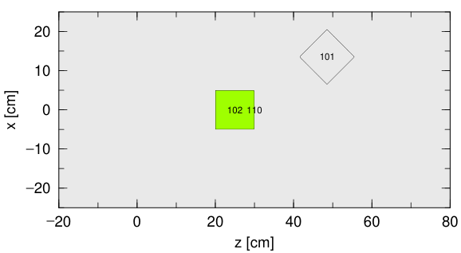
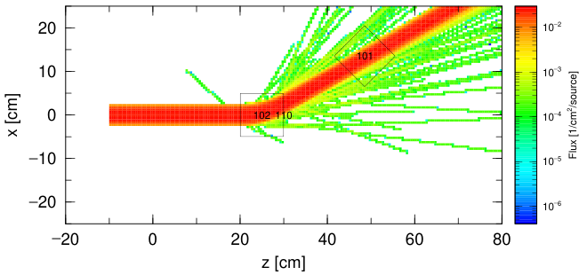
初期設定
timer.inp
icntl=8 と 0で確認
[ S o u r c e ]
s-type = 1
proj = proton
dir = 1
r0 = 2.5
z0 = -10.
z1 = -10.
e0 = 200
[ S u r f a c e ]
10 so 500.
11 cz 5.
12 pz 0.
13 pz 10.
[ C e l l ]
100 -1 10
101 0 -11 12 -13 trcl=1
102 1 -1. -11 12 -13 trcl=2
110 0 -10 #101 #102
icntl=8
icntl=0
Magnetic field in cell 102
track_xz.eps
[Timer]

Slide 65
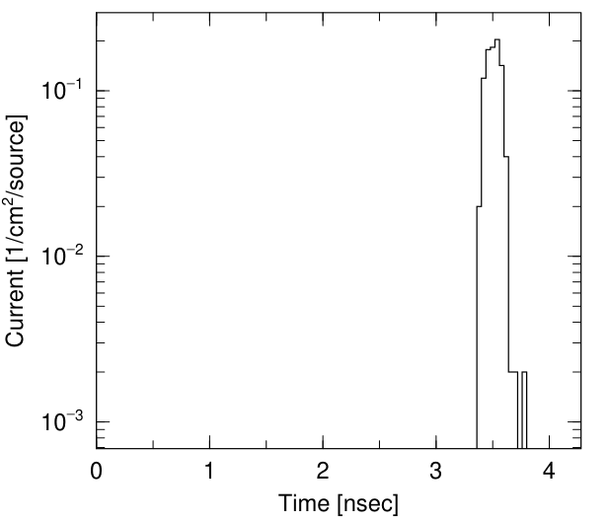
課題1
セル102に入ったら、タイマーを止める
timer.inp
[ Timer ]
reg in out coll ref
102 0 0 0 0
[ T - C r o s s ]
mesh = reg
reg = 1
non r-from r-to
1 110 101
t-type = 2
nt = 100
tmin = 0.0
tmax = 4.0
axis = t
101に入った粒子の時間分布
cross-time.eps
[Timer]

Slide 66
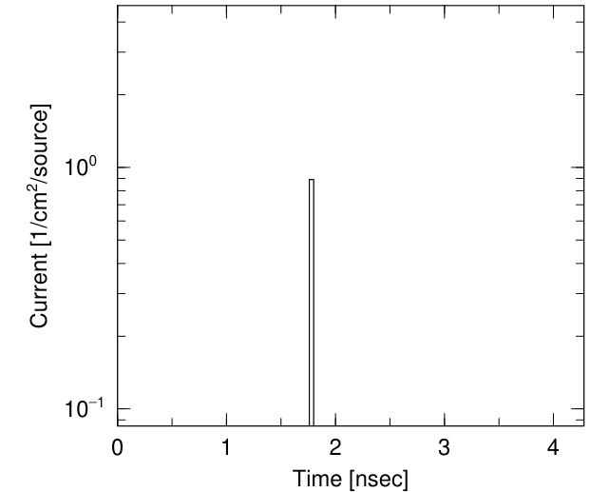
課題1の答え合わせ
セル102に入ったら、タイマーを止める
timer.inp
cross-time.eps
[ Timer ]
reg in out coll ref
102 1 0 0 0
[ T - C r o s s ]
mesh = reg
reg = 1
non r-from r-to
1 110 101
t-type = 2
nt = 100
tmin = 0.0
tmax = 4.0
axis = t
時間はここで止まる
このToF を計測
track_xz.eps
[Timer]

Slide 67
課題2
セル102(標的)とセル101(検出器)のToFを測るには？
timer.inp
[ Timer ]
reg in out coll ref
102 * * * *
[ T - C r o s s ]
mesh = reg
reg = 1
non r-from r-to
1 110 101
t-type = 2
nt = 100
tmin = 0.0
tmax = 4.0
axis = t
cross-time.eps
[Timer]

Slide 68
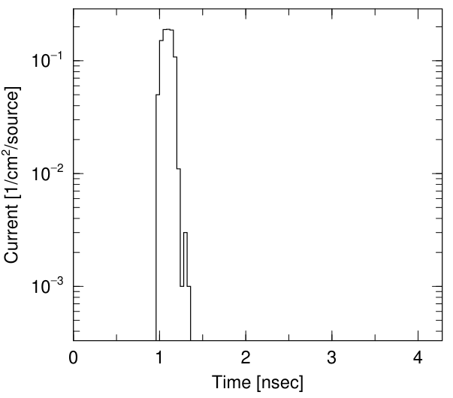
課題2の答え合わせ
セル102(標的)とセル101(検出器)のToFを測るには？
timer.inp
cross-time.eps
[ Timer ]
reg in out coll ref
102 0 -1 0 0
[ T - C r o s s ]
mesh = reg
reg = 1
non r-from r-to
1 110 101
t-type = 2
nt = 100
tmin = 0.0
tmax = 4.0
axis = t
時計をリセット
このToF
を計測
track_xz.eps
[Timer]

